Slide 1

Jesteśmy bezpieczni
i dbamy
o bezpieczeństwo własne i innych

Slide 2
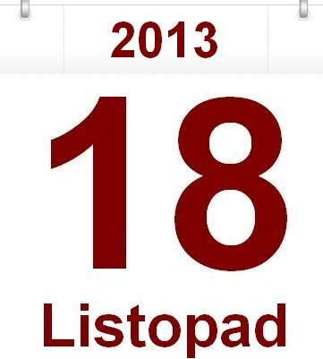


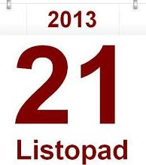

Szkoła Podstawowa
im. Królowej Jadwigi w Sierczy
W dniach 18 – 23 listopada przeprowadziliśmy w naszej placówce szkolną akcję p.t.:
„Jesteśmy bezpieczni
i dbamy o bezpieczeństwo własne
i innych”

Slide 3

Przez cały tydzień podejmowaliśmy różnorodne działania, których celem było:
zwiększenie wiedzy naszych podopiecznych na temat podstawowych zasad bezpieczeństwa
poznanie sposobów unikania
i odpowiedniego reagowania na różnorodne zagrożenia

Slide 4
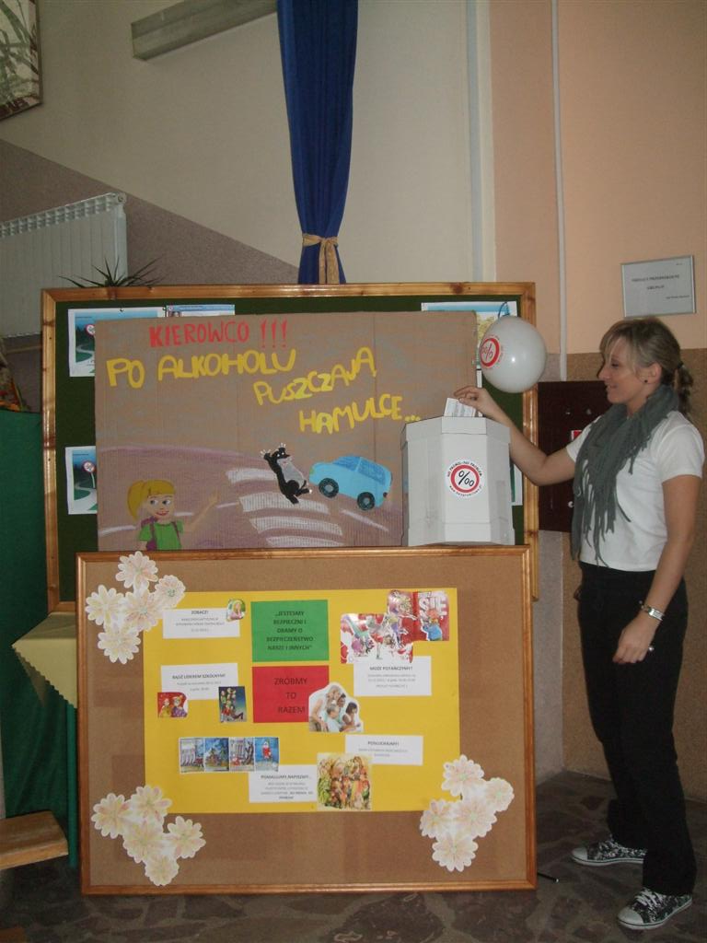

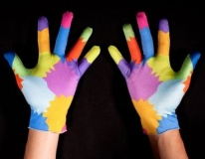
Zależało nam także na ograniczeniu agresji w szkole, uwrażliwieniu na krzywdę
i potrzeby innych oraz dalszym kształtowaniu postaw asertywnych, takich jak: koleżeństwo, przyjaźń, tolerancja.
Akcja skierowana była również do naszych naturalnych sojuszników – rodziców. Zależało nam na czynnym ich zaangażowaniu w działania mające na celu ochronę dzieci przed nietrzeźwymi kierowcami.

Slide 5

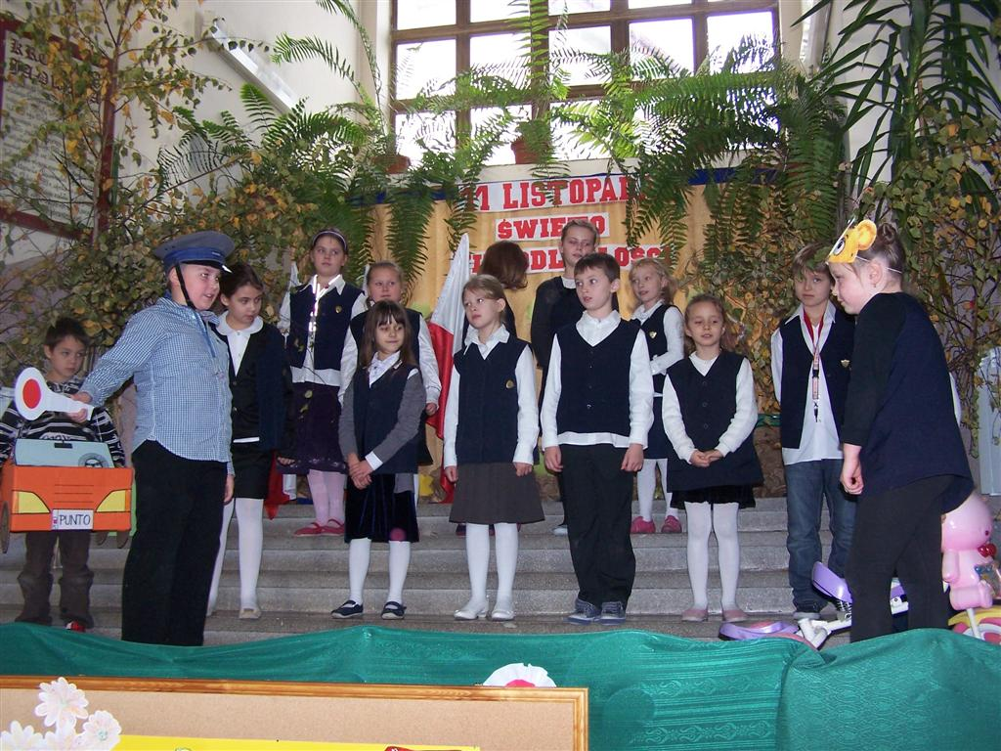
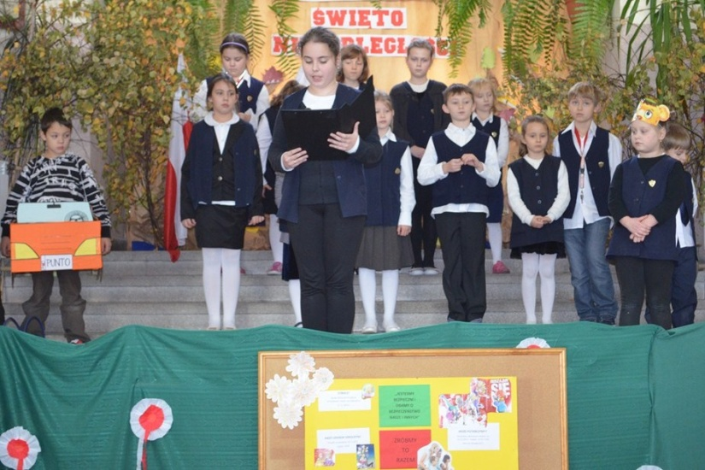
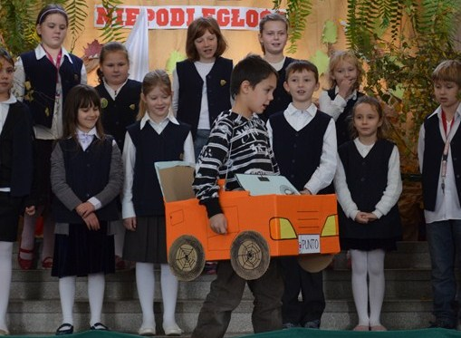
Akcję rozpoczął apel szkolny, w czasie którego uczniowie z Samorządu Szkolnego zapoznali wszystkich z harmonogramem zaplanowanych zajęć.
Dzieci obejrzały również przedstawienie
w wykonaniu koła teatralnego, przybliżające tematykę związaną z przestrzeganiem zasad bezpieczeństwa.

Slide 6
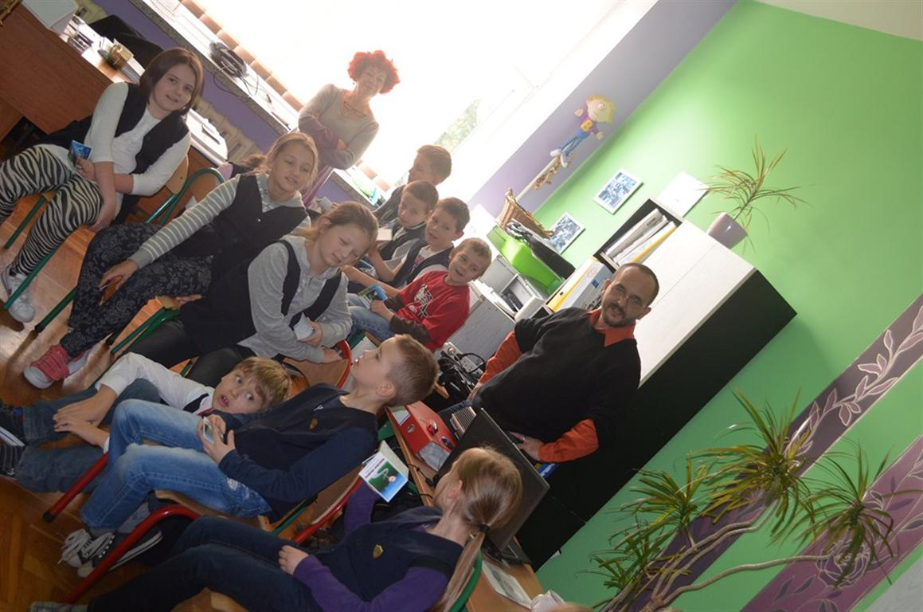
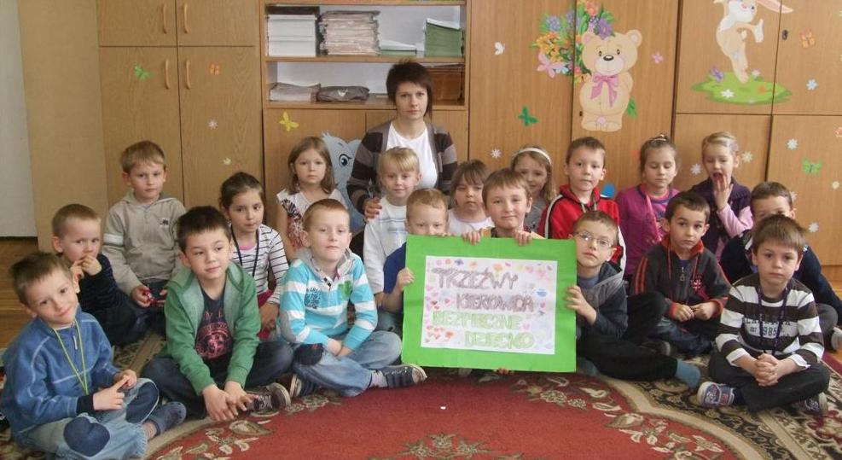
W ciągu tego tygodnia dzieci uczyły się bawiąc i uczestnicząc w takich zajęciach, jak:
spotkanie liderów klasowych na warsztatach edukacyjnych
z pracownikiem CPiPZ
panem W. Słoniną – dotyczące odpowiedzialności za bezpieczeństwo na drodze
w czasie spotkań klasowych - ugruntowanie wiedzy na temat obowiązujących
w szkole zasad bezpieczeństwa, regulaminów szkolnych
i klasowych

Slide 7
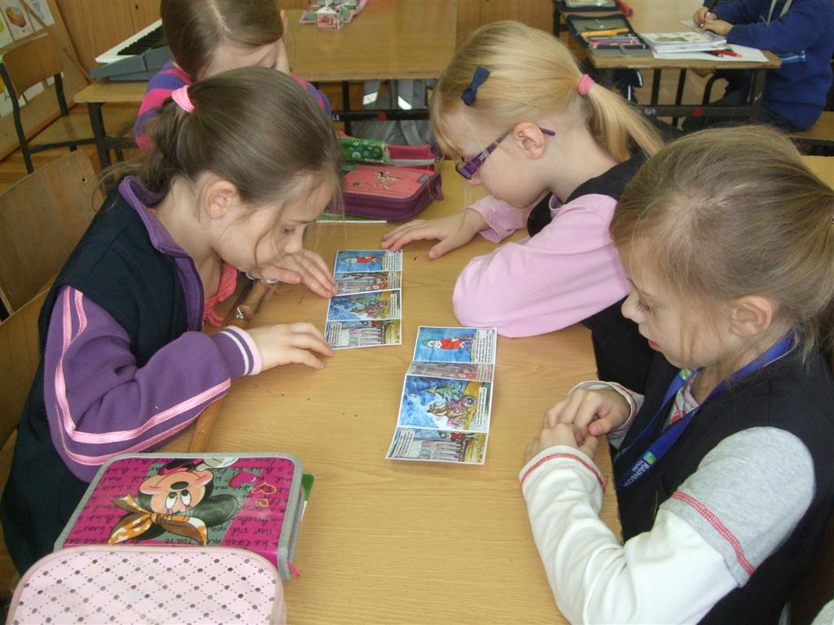

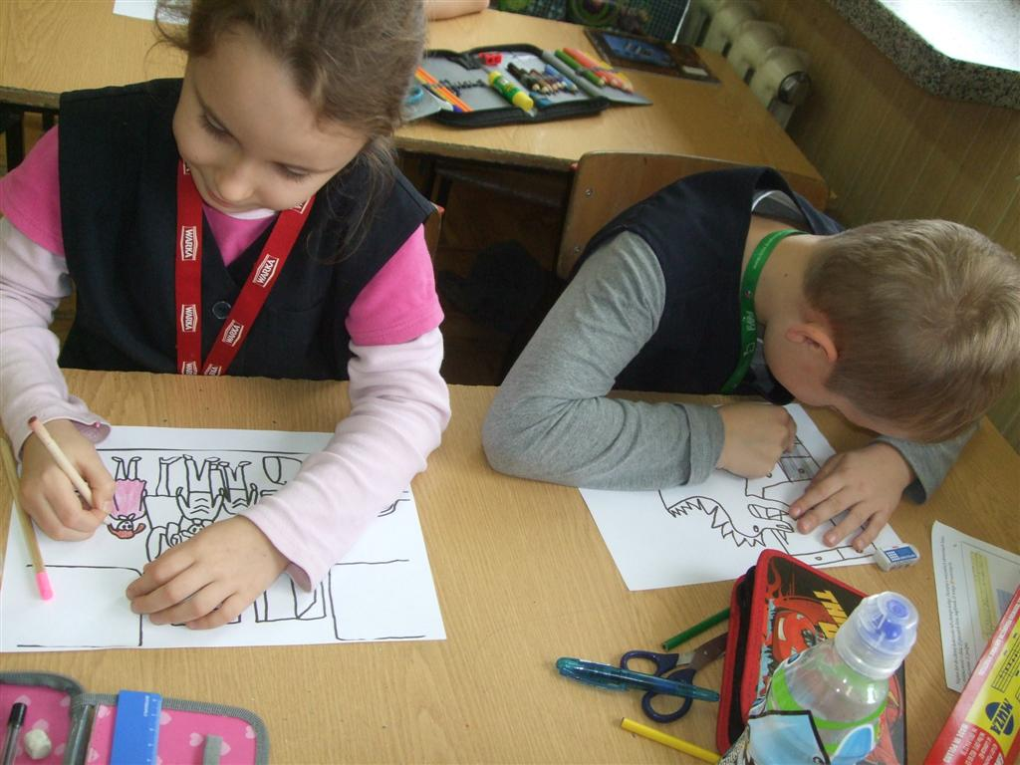
realizacja wybranych zagadnień z programów:
„Klub Bezpiecznego Puchatka”,
„Bezpieczeństwo i mobilność dla wszystkich”,
„Owce w Sieci”,
„Dziecko w drodze do edukacji”
przeprowadzenie lekcji w oparciu
o bajki bezpromilowe oraz udział dzieci
w konkursach
w ramach kampanii
„No Promil. No problem”

Slide 8
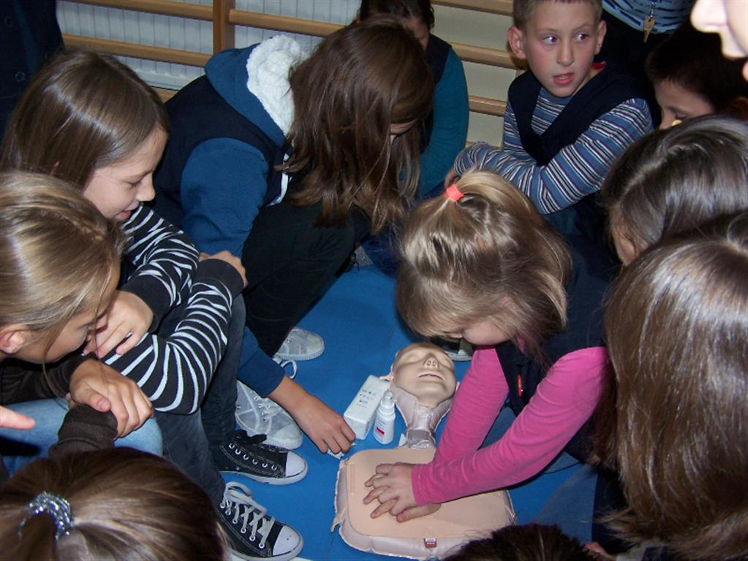
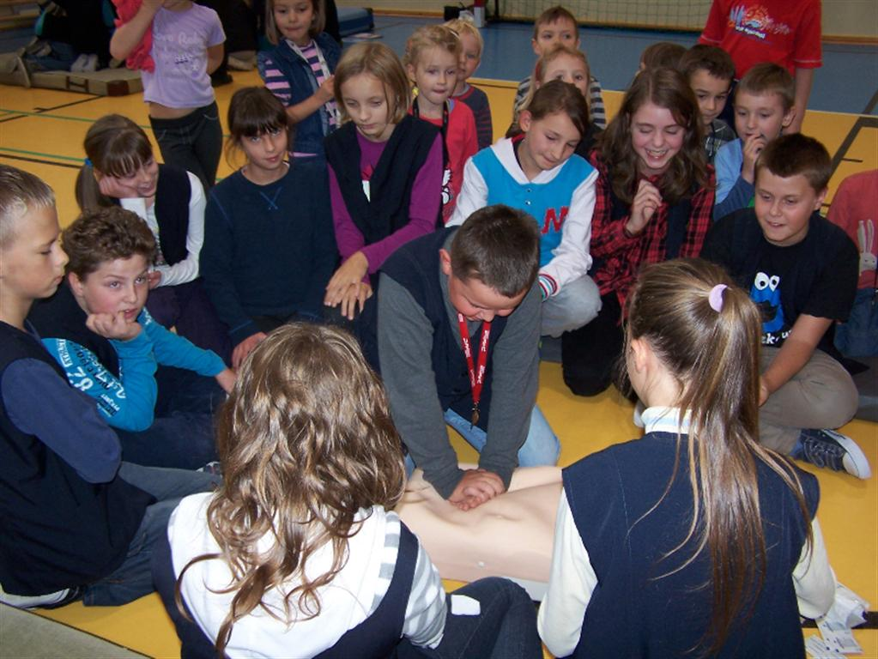
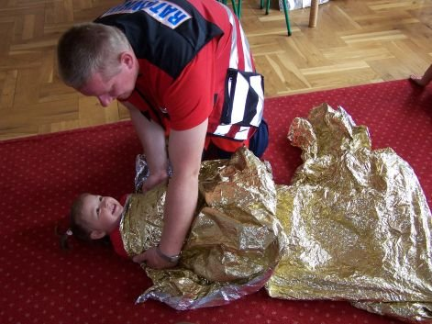
zajęcia praktyczne z ratownikiem – udzielanie pierwszej pomocy przedmedycznej

Slide 9
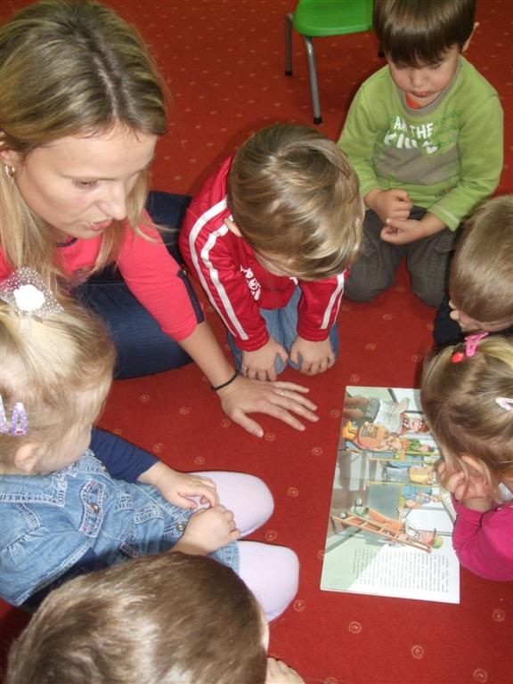
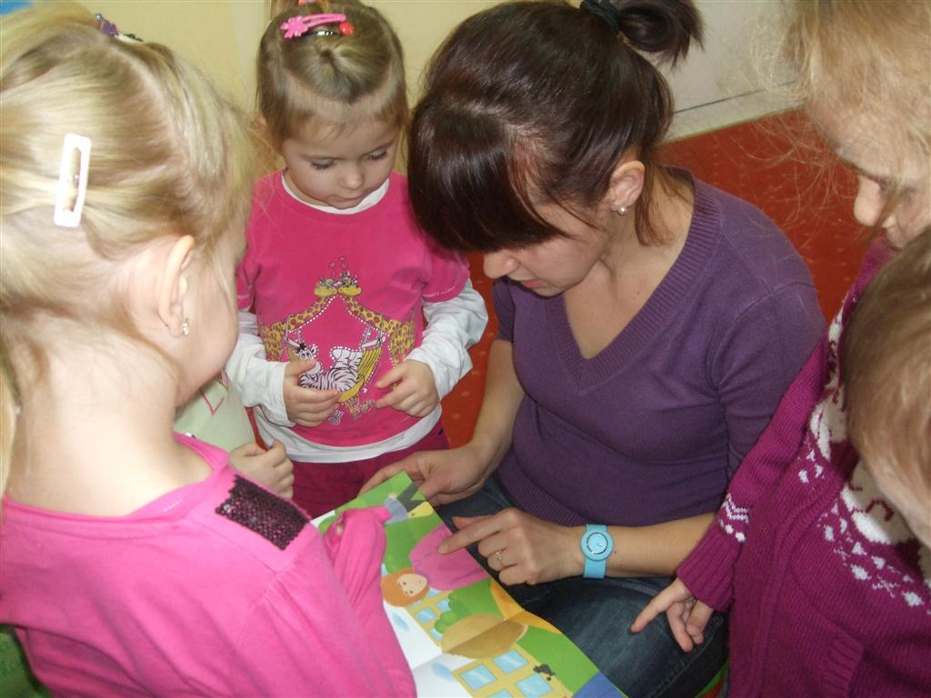
czytanie przez rodziców bajek i opowiadań - dotyczących zdrowia i bezpieczeństwa
w ramach akcji „Cała Polska czyta dzieciom”

Slide 10
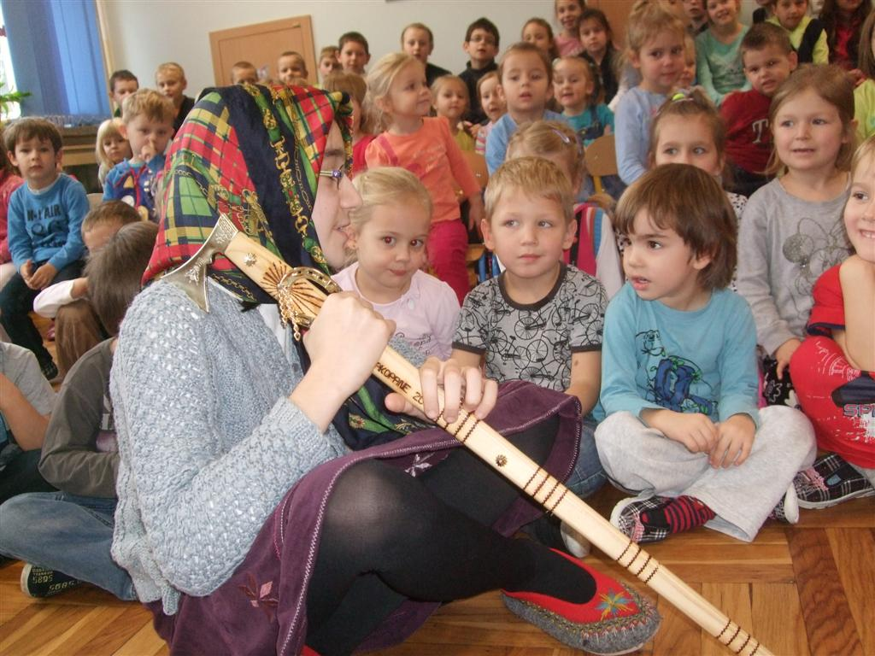
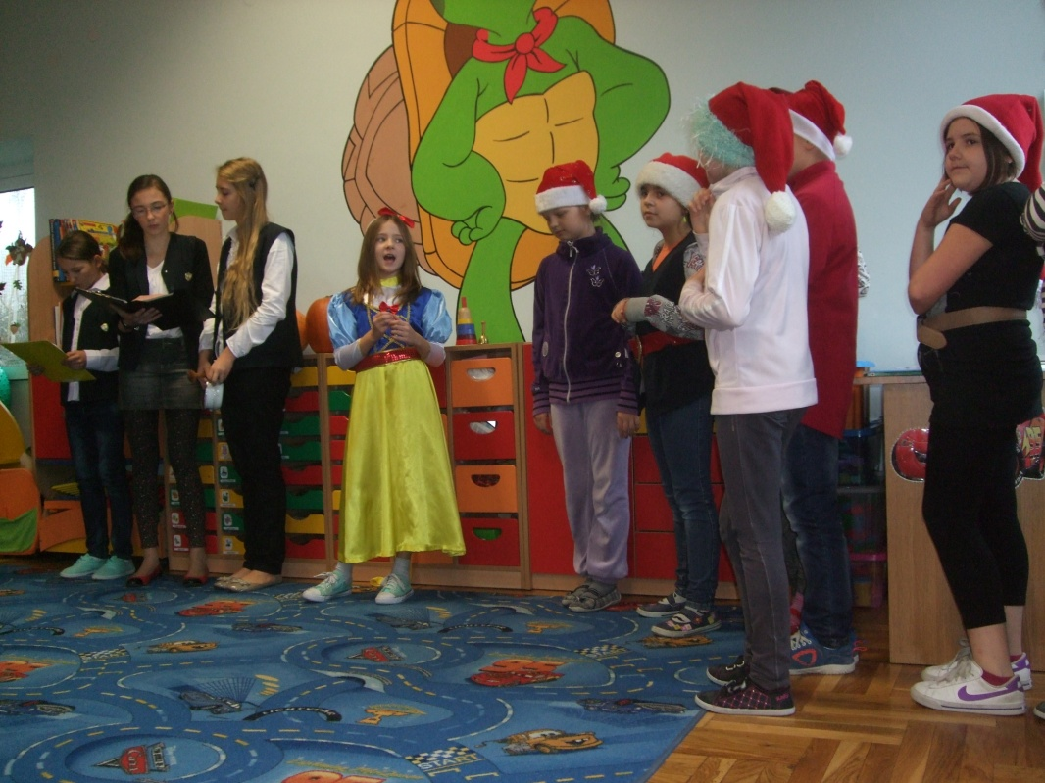
obejrzenie przez najmłodsze dzieci bajki profilaktycznej w wykonaniu starszych uczniów szkoły

Slide 11

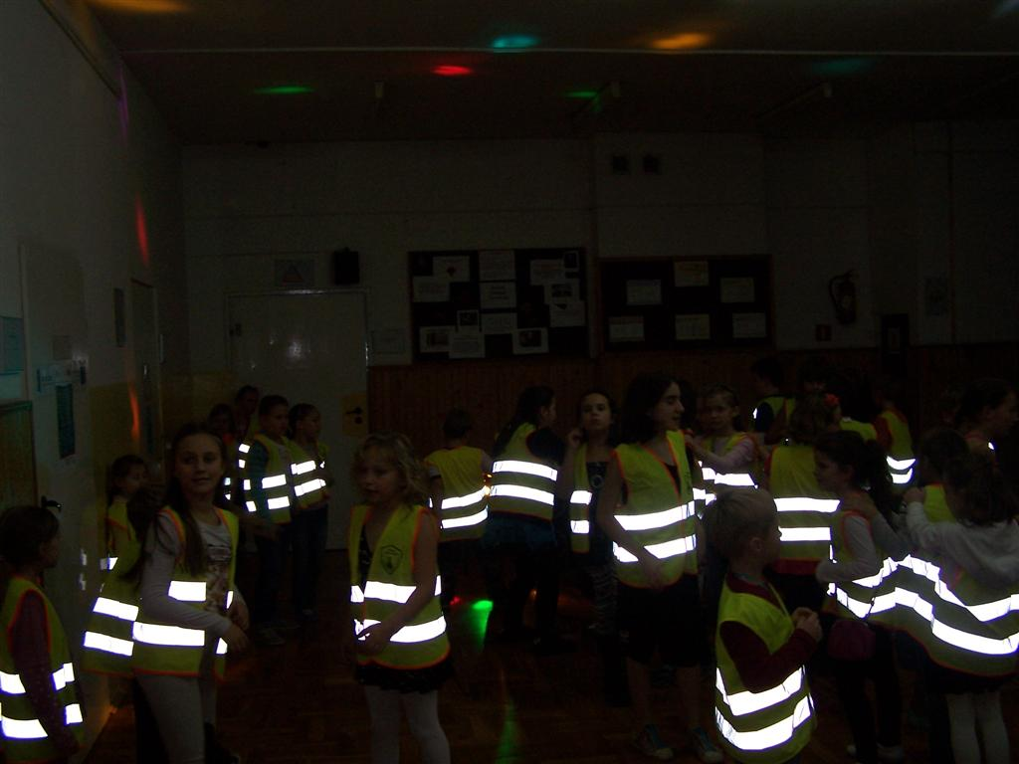
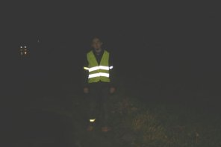
Udział dzieci w „odblaskowej” dyskotece,
w czasie której uczniowie ubrani byli
w kamizelki odblaskowe. To wydarzenie połączone było z symulacją widoczności osób noszących odblaski i tych, którzy ich nie mają.

Slide 12
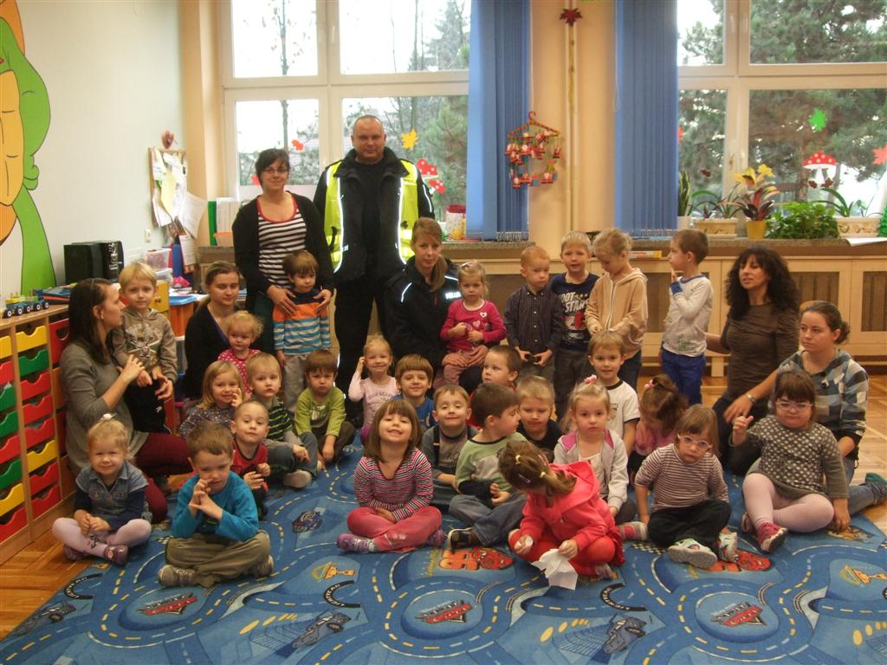
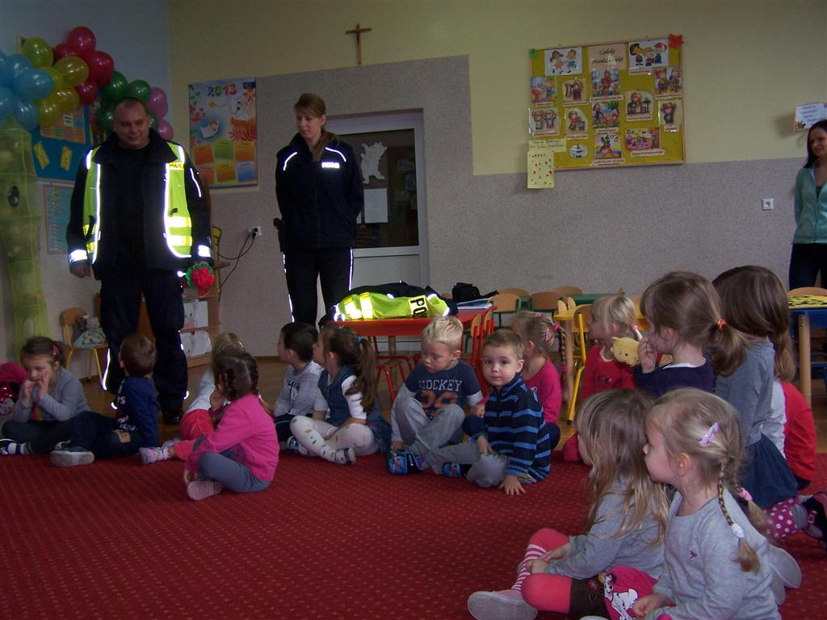
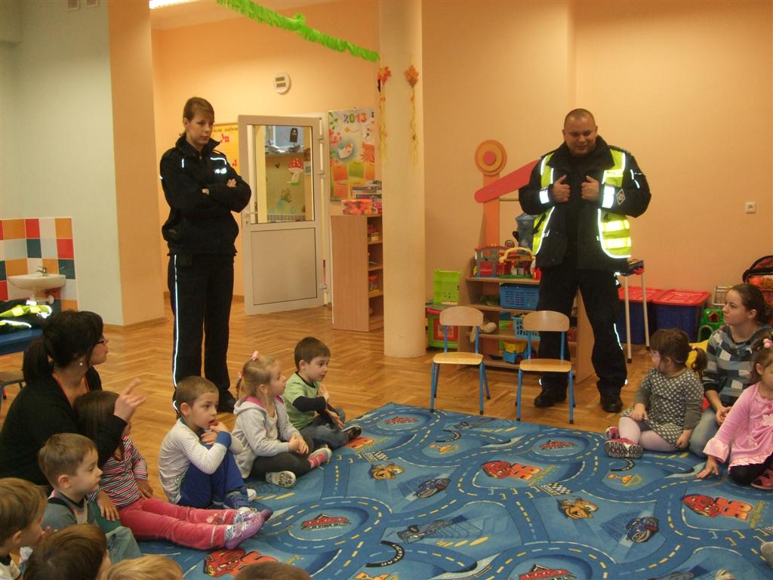
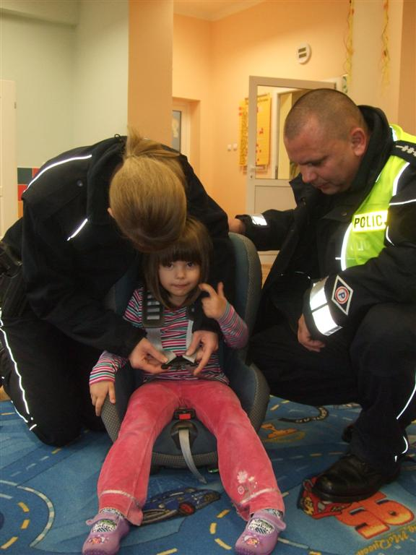

spotkanie dzieci z policjantami
w ramach akcji „Klub Pancernika klika w fotelikach”

Slide 13
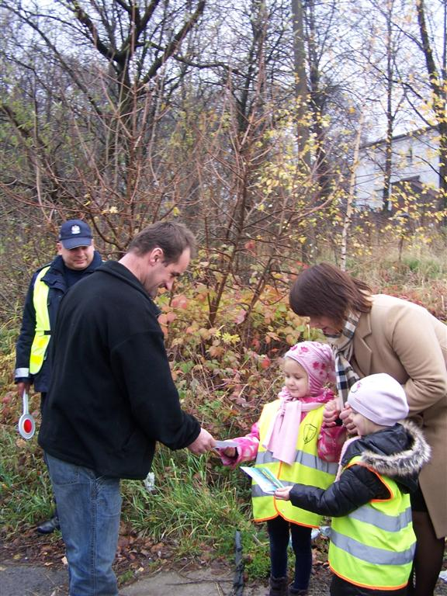
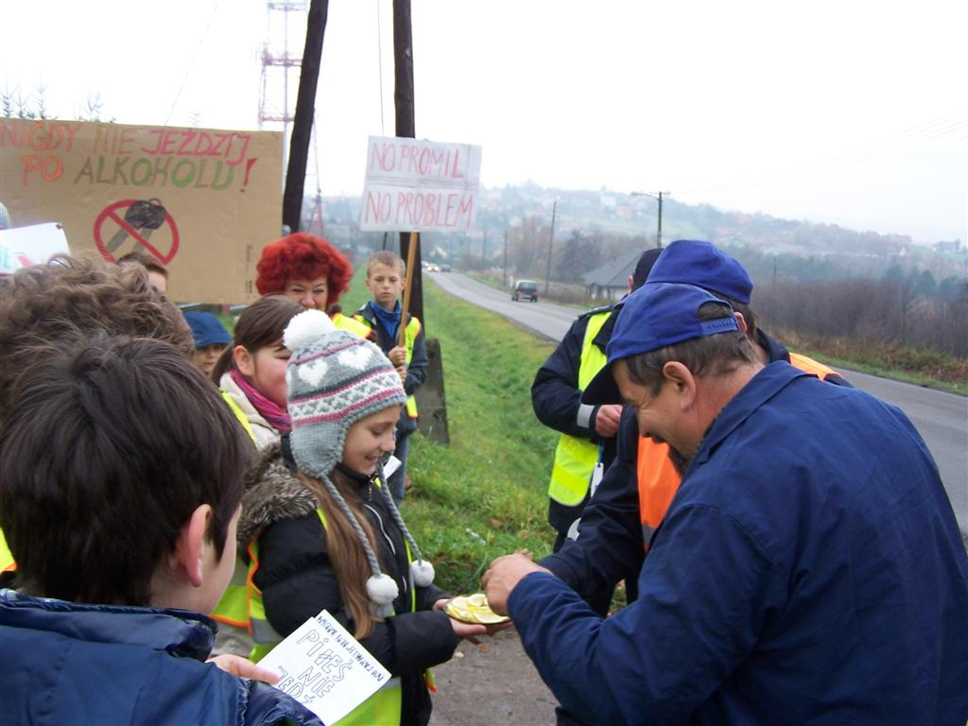
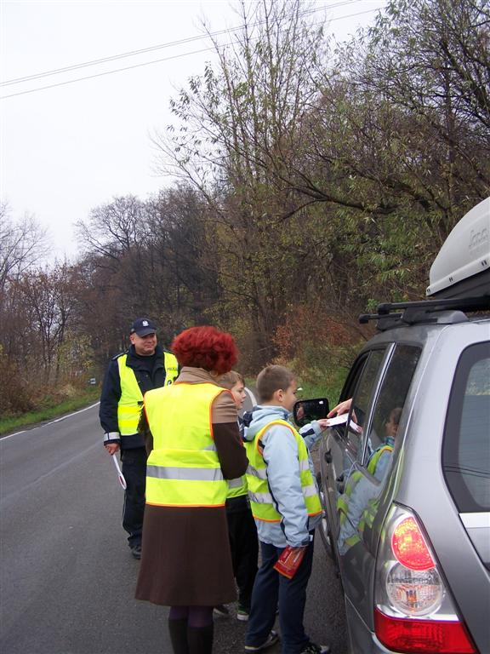
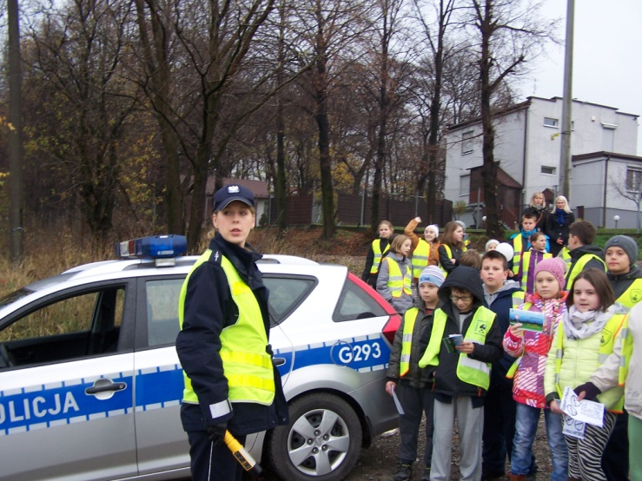
przeprowadzenie wspólnie z Komendą Powiatową Policji w Wieliczce akcji „Cytryna” polegającej na kontroli drogowej pojazdów (wręczanie przez dzieci listów do kierowców)

Slide 14

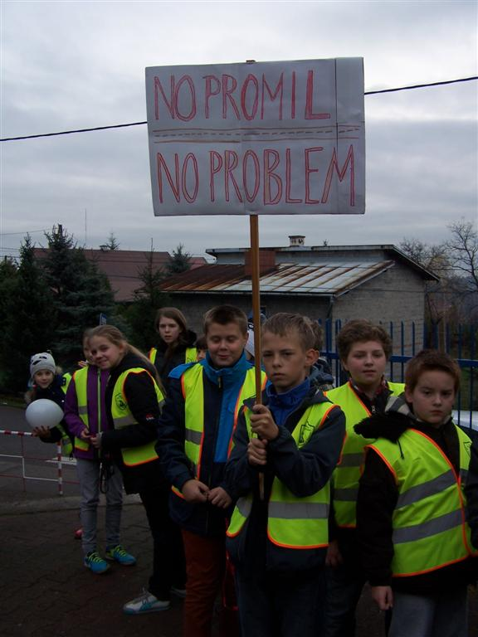
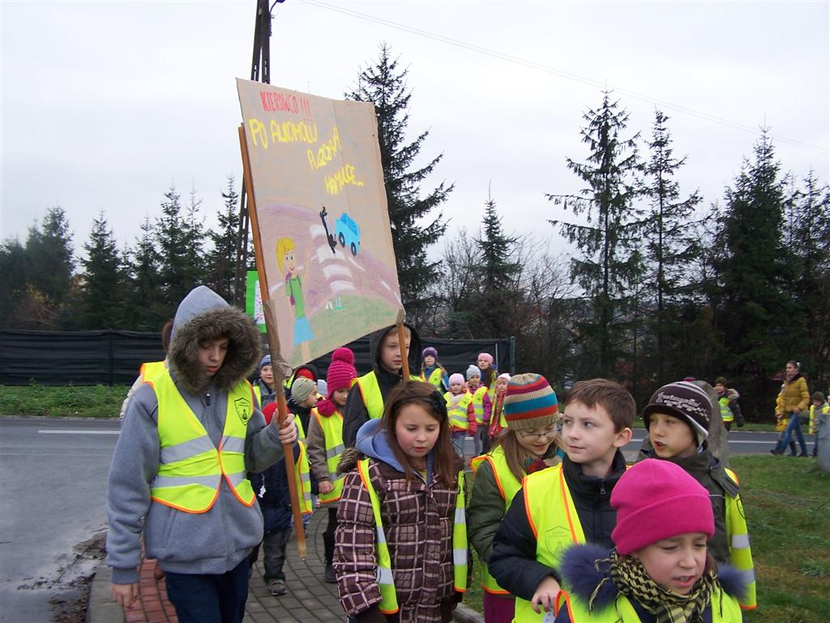
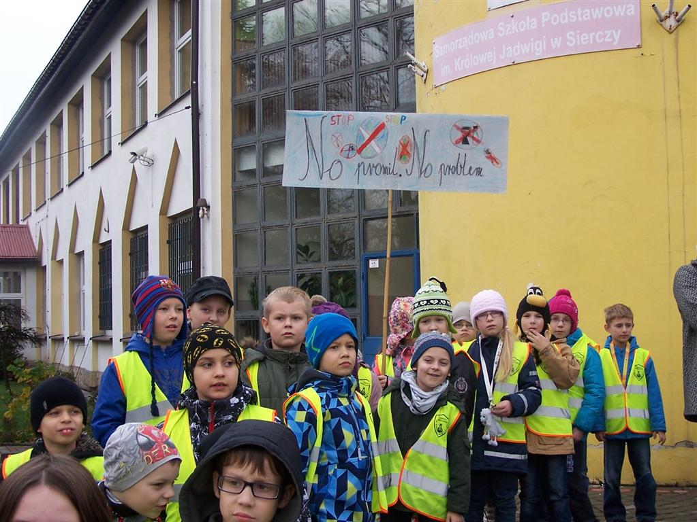
pochód na rzecz zmiany społecznego nastawienia wobec nietrzeźwych kierowców – dzieci wyposażone
w wykonane przez siebie hasła
i emblematy maszerowały przez wieś, zwracając w ten sposób uwagę dorosłych mieszkańców na groźny problem prowadzenia pojazdów mechanicznych przez nietrzeźwych kierowców

Slide 15
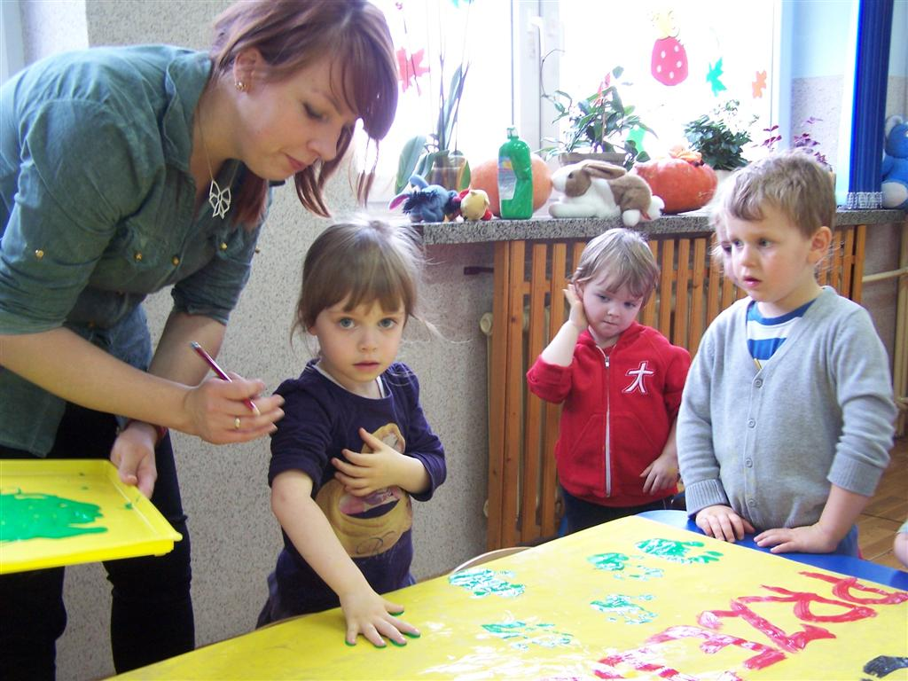
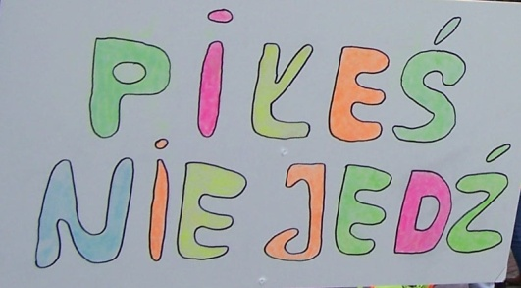
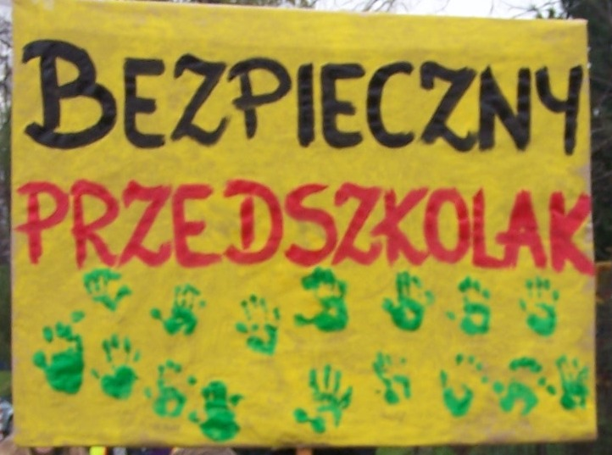
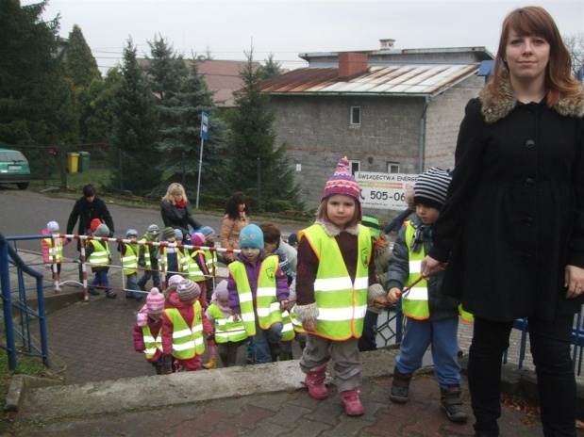
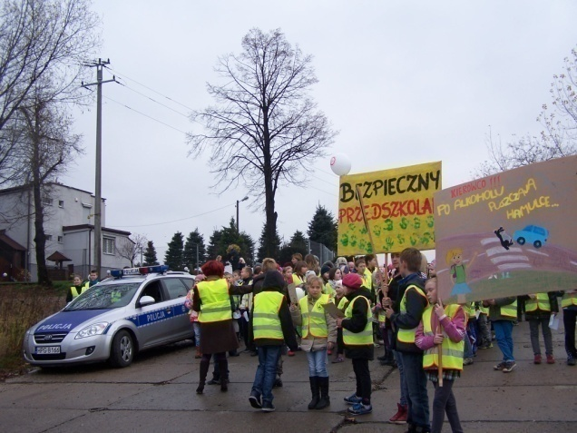
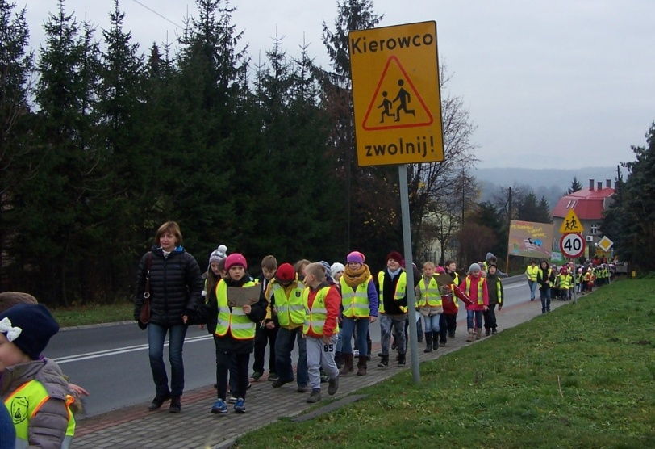
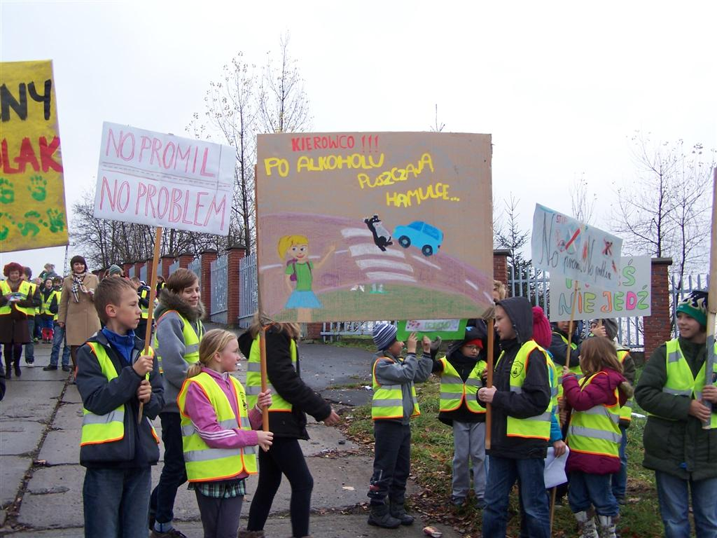
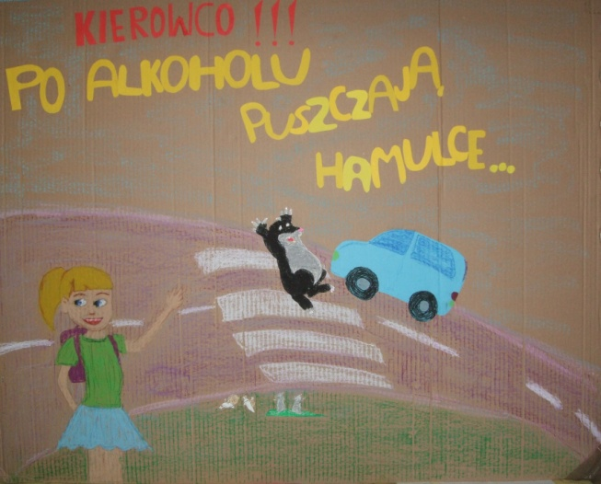


Slide 16
Liczymy, że zaplanowane i zrealizowane przez nas działania, były dla dzieci interesujące
i kształcące, a zaangażowanie rodziców pozytywnie wpłynie na wzrost świadomości wśród dorosłych.
Jednocześnie jesteśmy wdzięczni pracownikom Policji w Wieliczce oraz CPiPZ za okazaną pomoc i życzliwość, bez której trudno by nam było zrealizować wszystkie cele.

Slide 17
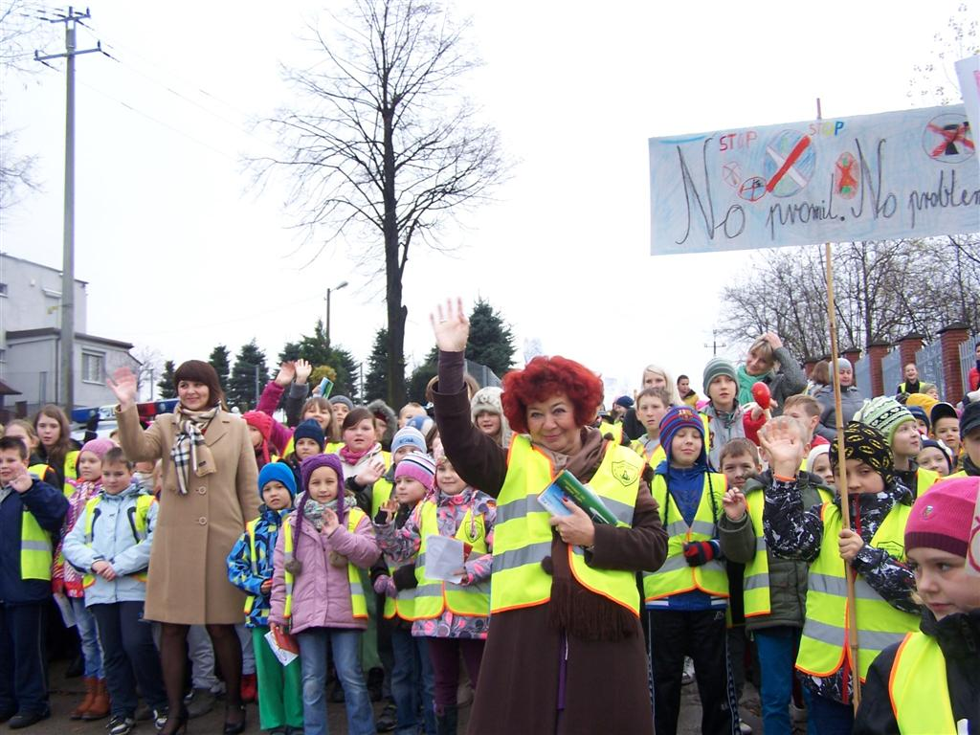
Do zobaczenia

